Slide 1
PODEJMOWANIE DECYZJI
Zdjęcie Thomasa Drouault'a na "Unsplash".

Slide 2
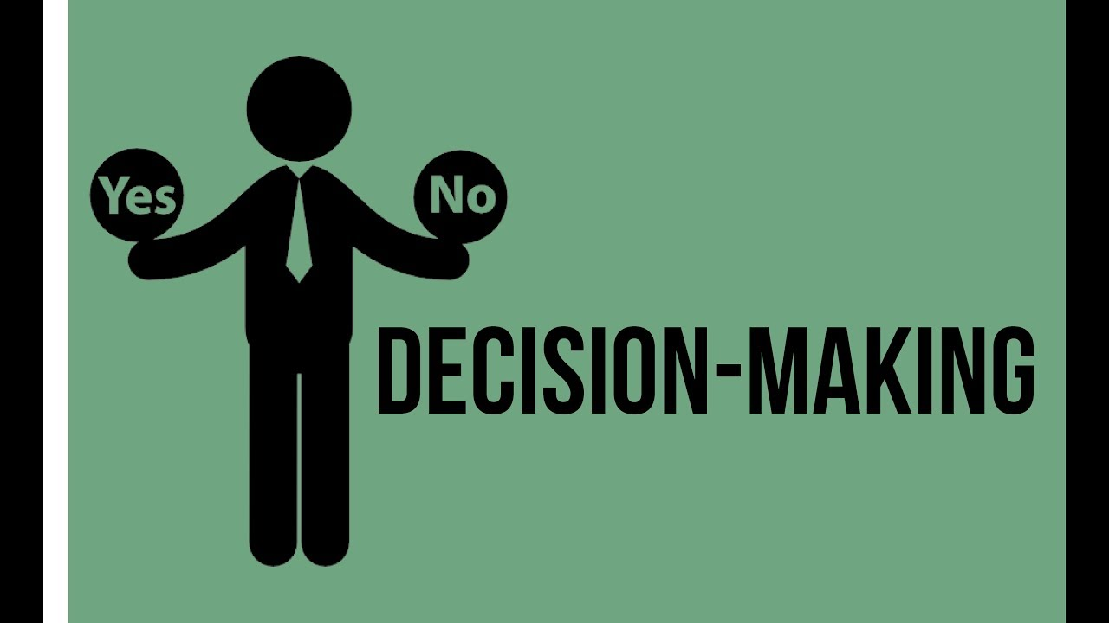
Podsumowanie - Informacje ogólne
Metody nauczania i uczenia się
Rozumienie, czym naprawdę jest podejmowanie decyzji
Lepsze zrozumienie procesu decyzyjnego w dziedzinie przedsiębiorczości
Osiągnięcie i znaczenie procesu decyzyjnego dla idei przedsiębiorczości
Jak dobre jest podejmowanie decyzji jako przedsiębiorca? Odniesienia

Slide 3
Metody nauczania i uczenia się
Działalność szkoleniowa dostarcza niezbędnych informacji w celu wsparcia i "wyposażenia" uczestników
w niezwykle ważne szczegóły, kroki, opis tła i umiejętności, które należy rozwijać lub doskonalić w sektorze przedsiębiorstw.
Jakie są główne obowiązki uczestników?
Interesować się i być ciekawym;
Dokładne przeczytanie informacji na slajdach i śledzenie proponowanych ćwiczeń;
Lepsze zrozumienie i dostosowanie umiejętności
"przedsiębiorcy odnoszącego sukcesy";
Czerpać satysfakcję z treści i zasobów edukacyjnych.

Slide 4
Metody nauczania i uczenia się

Slide 5
Metody nauczania i uczenia się
Na koniec tej prezentacji będziesz miał możliwość znalezienia/poprawy:
Łatwa "ocena" w oparciu o proponowaną treść;
Ciekawa metoda „mierzenia wiedzy przedsiębiorczej” ;
Przydatne ćwiczenia samooceny;
Ważny bank zasobów dla poprawy wymaganych umiejętności w zakresie przedsiębiorczości;
Wsparcie edukacyjne dla pomyślnej integracji na rynku pracy;
Dostęp do zatrudnienia i szkoleń związanych z przedsiębiorczością.

Slide 6
Czym jest podejmowanie decyzji?
Podejmowanie decyzji to zdolność do
ustalenia odpowiedniego sposobu
postępowania problemów, uczestniczeniu
w rozwiązywaniu
angażowaniu się lub w konkretnej sprawie
lub osobistym zadaniu. Podejmowanie decyzji oznacza proces decydowania o czymś ważnym, szczególnie w grupie ludzi lub w organizacji. Decyzję można zdefiniować jako kierunek działania celowo wybrany z zestawu alternatyw w celu osiągnięcia celów organizacyjnych lub kierowniczych.
Zdjęcie Davida Travisa na zdjęciu "Unsplash".

Slide 7
Lepsze zrozumienie procesu podejmowania
decyzji w dziedzinie przedsiębiorczości
Decyzje o wielu perspektywach mogą stanowić wartość dodaną, ponieważ pozwalają wszystkim osobom wyrażać swoje opinie w oparciu o ich unikalną wiedzę;
Zwiększenie zrozumienia i podejmowania decyzji w oparciu o wiedzę ma zdolność do zwiększenia zbiorowego zrozumienia i zapewnienia, że każdy ma głos, który jest słuchany;
Podejmowanie decyzji jest idealne, gdy opinie wszystkich są niezbędne do dokonania właściwego wyboru na dowolny temat.

Slide 8
DECYZJA-MAKING - Droga do zostania przedsiębiorcą odnoszącym sukcesy

Slide 9
DOBRA UMIEJĘTNOŚĆ PODEJMOWANIA DECYZJI
Dobra umiejętność podejmowania decyzji oznacza eliminację błędów, wzrost wskaźnika
sukcesu i szybkie wyniki we wdrażaniu inicjatyw biznesowych.
Dobra decyzja pozwala zaoszczędzić czas, pieniądze, energię i skutkuje osiągnięciem zaplanowanych celów w najbardziej efektywny kosztowo sposób.
Dobra umiejętność podejmowania decyzji odróżnia jednego przedsiębiorcę od drugiego i czyni jednostkę wyjątkową na swój sposób.
Umiejętność podejmowania szybkich i dobrych decyzji jest niezbędna we wszystkich sytuacjach życiowych.

Slide 10
Podejmowanie decyzji - akt dokonania dobrego wyboru
Zdjęcie autorstwa Mimi Thian na zdjęciu "Unsplash".

Slide 11
Osiągnięcie i znaczenie podejmowania decyzji dla przedsiębiorców
Podczas gdy każdy musi podejmować decyzje, zadziwiające jest to, jak mało wiadomo o tym, jak podjąć dobrą decyzję. Najlepszymi
decydentami są potrafią połączyć
ludzie, logikę,
którzy analizę
problemu i intuicję, aby wymyślić
właściwą decyzję. Podejmowanie decyzji wiąże się z dokonywaniem wyborów.
Zdjęcie autorstwa Eliotta Reyny w "Unsplash".

Slide 12
Cechy charakterystyczne dla dobrych decydentów
Bycie dobrym słuchaczem. Dobrzy decydenci muszą być w stanie usłyszeć i uwzględnić opinie innych przedsiębiorców przy podejmowaniu decyzji.
Posiadanie jasnego zestawu priorytetów. Decydenci muszą znać swoje priorytety i wartości w zakresie
przedsiębiorczości, aby wybrać dobrą lub "właściwą" ścieżkę.
Zdjęcie Jordana Sancheza na zdjęciu "Unsplash".

Slide 13
Cechy charakterystyczne dla dobrych decydentów
- Elastyczność i gotowość do zmian. Dobry decydent jest otwarty na nowe lub alternatywne sposoby prowadzenia działalności gospodarczej, które w
końcu mogą się lepiej sprawdzić.
- Bycie realistą. Dobrzy decydenci rozumieją realistyczne
wyniki, do których prowadzą różne ścieżki.

Slide 14
Skuteczne podejmowanie decyzji
Created using Picktochart

Slide 15
Jak dobry jest twój proces podejmowania decyzji jako przedsiębiorcy?
Każda decyzja przedstawia swoje własne wyzwania, a my wszyscy mamy różne sposoby podejścia do problemów.
Jak uniknąć podejmowania złych decyzji - lub pozostawienia decyzji przypadkowi? Potrzebujesz systematycznego podejścia do podejmowania decyzji, abyś, bez względu na rodzaj decyzji, którą musisz podjąć, mógł ją podjąć z pełnym zaufaniem.
INTUICJA
Chociaż ludzie mówią o tym jak o magicznym „zmyśle”, intuicja jest w rzeczywistości połączeniem przeszłych doświadczeń i osobistych wartości. Intuicja jest doskonale akceptowalnym sposobem podejmowania prostych, ale skutecznych decyzji biznesowych.

Slide 16
Źródła
https://www.mindtools. com/pages/article/newTED_79.htm
https://leadmastersblog.com/2017/12/15/6-key-benefits-leaders-derive-good-decision- makingskills/
https://www. mtdtraining. com/blog/5-reasons-why-decision-making-skills-are-so-important- in-management.htm
https://www. conovercompany. com/ teaching-decision-decision-the-importance-of-
good-decyzjes/
https://specialties.bayt.com/en/specialties/q/299703/what-are-the-advantages- and- disadvantages-of-decision-making/
https://www. skillsyouneed. com/ips/decision-making. html
https://www. forbes. com/sites/mikemyatt/2012/03/28/6-tips for-making-better-
decisions/#6ac5b10034dc
https://hbr. org
/2013/10/what-the-best-decision-makers-do

